Slide 1
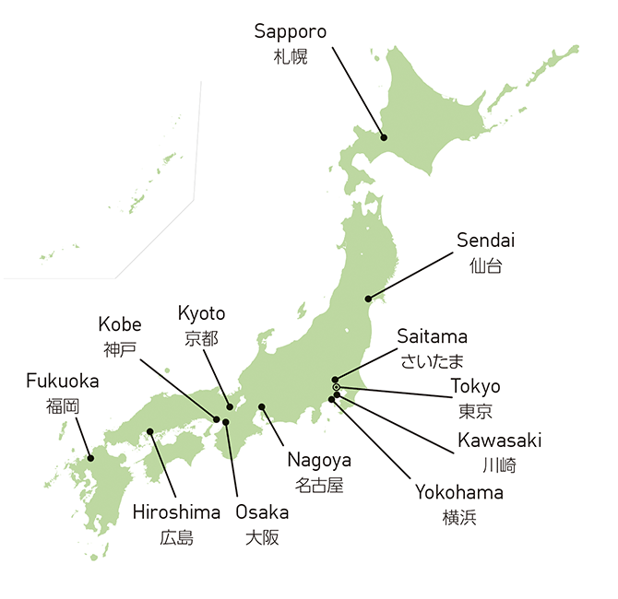

Phương ng
ほうげん
Phương ngữ
Notes:
今日は日本の方言について見ていきましょう。▼
Hôm nay chúng ta sẽ cùng tìm hiểu về “phương ngữ” (tiếng địa phương) trong tiếng Nhật.▼

Slide 2

Nội dung
bài giảng
１．Mục tiêu của hôm nay
２．Đố vui về phương ngữ
３．Câu "ありがとう" của các vùng
４．Người sử dụng phương ngữ
５．Thử nghe phương ngữ
６．Khi không hiểu phương ngữ
７．Luyện tập hội thoại
８．Kết luận
９．Câu hỏi thường gặp
Notes:
今日、この講座で勉強する内容です。▼
最初に今日の目標を確認します。▼
次に簡単なクイズをしましょう。▼
それから色々な「ありがとう」を見てみます。▼
そして、どんな人が方言を使うかを確認します。▼
次に実際に方言を聞いてみましょう。▼
では、方言がわからない時はどうしますか。▼
そのための会話練習をしましょう。▼
それから今日のまとめです。▼
最後によくある質問を確認しましょう。▼
Đây là những nội dung sẽ học trong bài hôm nay. ▼
Đầu tiên là xác nhận mục tiêu của bài hôm nay. ▼
Tiếp theo hãy cùng làm bài đố vui đơn giản. ▼
Sau đó cùng xem thử những câu “ありがとう” khác nhau. ▼
Tiếp đến hãy xác nhận những người nào sẽ dùng phương ngữ▼
Tiếp theo hãy thử nghe phương ngữ thực tế. ▼
Vậy thì, chúng ta sẽ làm gì khi không hiểu phương ngữ▼
Cùng luyện hội thoại về điều này. ▼
Tiếp đến là kết luận toàn bài ngày hôm nay. ▼
Và cuối cùng là câu hỏi thường gặp▼

Slide 3
Mục tiêu của hôm nay
１
◆Hiểu về tính đa dạng của tiếng Nhật.
◆Có thể hỏi lại khi không hiểu
phương ngữ.
Notes:
それではまず最初に今日の目標を確認しましょう。▼
１つ目は、日本語の多様性[たようせい]を知る、です。日本にはたくさんの方言があります。みなさんが行く所にも方言があるでしょうか。それを見てみましょう。▼
２つ目は、方言がわからない時の聞き返しができる、です。これは方言だけでなく、知らない語彙[ごい]や文法など、言われた事がわからない時にも役立ちます。この2つが出来るようになる事が今日の目標です。▼
Vậy thì bây giờ chúng ta cùng xác nhận những mục tiêu của bài hôm nay. ▼
Mục tiêu thứ 1 là hiểu được tính đa dạng của tiếng Nhật. Tiếng Nhật có rất nhiều từ địa phương. Chắc hẳn nơi các bạn tới cũng có phương ngữ. Hãy cùng thử tìm hiểu về điều đó. ▼
Mục tiêu thứ 2 là: có thể hỏi lại khi không hiểu phương ngữ. Không chỉ dùng để hỏi lại phương ngữ, bạn cũng có thể hỏi lại khi gặp từ hoặc ngữ pháp chưa hiểu. là hai mục tiêu sẽ đạt được trong ngày hôm nay. ▼

Slide 4
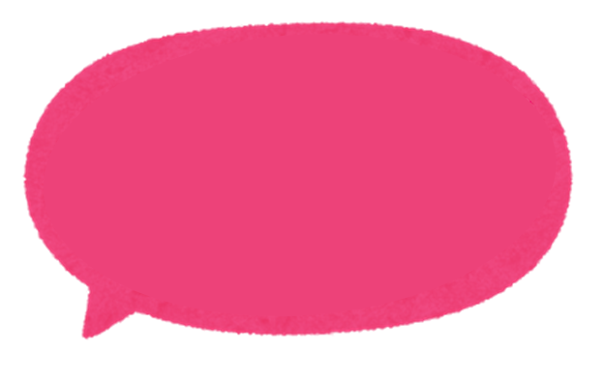
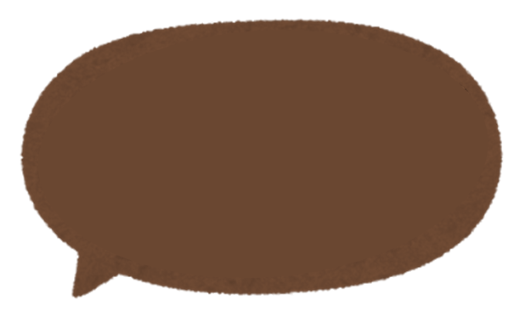


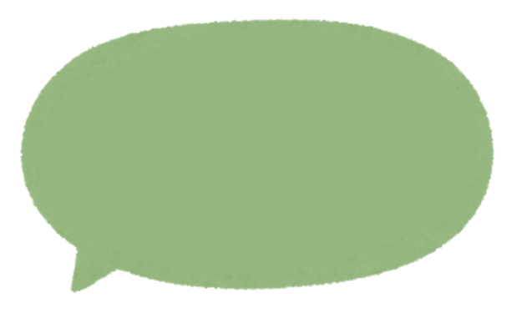
Notes:
日本の方言の前に、まずベトナムのことを考えてみましょう。▼
ベトナムでは、北部や中部、南部の言葉は同じですか。（参加者の答えの例：いいえ、違います。）みなさんは方言を使いますか。（参加者数人に聞く）▼
Trước khi bàn về phương ngữ của Nhật Bản, trước hết hãy cùng suy nghĩ về phương ngữ của Việt Nam. ▼
Tiếng Việt nói ở miền Bắc, miền Trung, miền Nam có giống nhau hoàn toàn không? (Ví dụ người tham gia trả lời là: Không, khác nhau.) Mọi người có sử dụng phương ngữ không? (Hỏi một vài người tham gia) ▼

Slide 5
Notes:
日本の方言の前に、まずベトナムのことを考えてみましょう。▼
ベトナムでは、北部や中部、南部の言葉は同じですか。（参加者の答えの例：いいえ、違います。）みなさんは方言を使いますか。（参加者数人に聞く）▼
Trước khi bàn về phương ngữ của Nhật Bản, trước hết hãy cùng suy nghĩ về phương ngữ của Việt Nam. ▼
Tiếng Việt nói ở miền Bắc, miền Trung, miền Nam có giống nhau hoàn toàn không? (Ví dụ người tham gia trả lời là: Không, khác nhau.) Mọi người có sử dụng phương ngữ không? (Hỏi một vài người tham gia) ▼

Slide 6

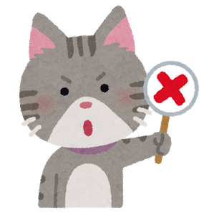
Đố vui về phương ngữ
２
Notes:
ではまず皆さんがどのぐらい日本の方言について知っているか、クイズでチェックしましょう。▼
〇か×で答えてください。▼
Trước hết hãy trả lời những câu đố vui để xem mọi người đã biết gì về phương ngữ của Nhật Bản nhé. ▼Hãy trả lời O hoặc X. ▼

Slide 7
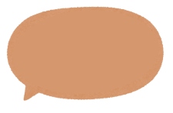
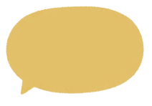
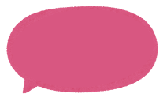

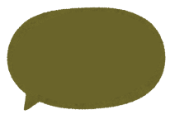


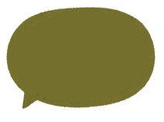

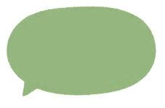
1) Ở Nhật có nhiều hơn 10 loại phương ngữ.
Notes:
問題１）日本には、方言が10種類以上あります。▼
〇▼
Câu 1) Ở Nhật có nhiều hơn 10 loại phương ngữ. ▼
〇▼

Slide 8
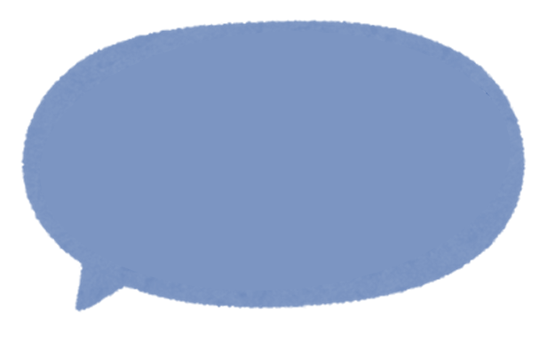

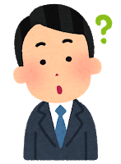

2) Có những phương ngữ mà thậm chí người Nhật nghe cũng không hiểu.
Notes:
問題２）日本人でも、聞いてわからない方言があります。▼
〇▼
Câu 2) Có những phương ngữ mà thậm chí người Nhật nghe cũng không hiểu. ▼
〇▼

Slide 9

3) Nơi có phương ngữ đơn giản nhất là Okinawa.
おきなわ
Notes:
問題３）いちばん簡単な方言は、沖縄方言です。▼
×▼
Câu 3) Nơi có phương ngữ đơn giản nhất là Okinawa. ▼
×▼

Slide 10
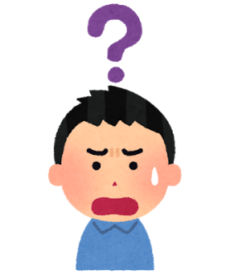
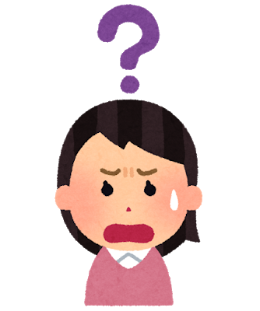
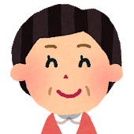
4) Cũng có người Nhật Bản không hiểu từ ngữ của Tokyo.
ありがとう
Notes:
問題４）日本人の中には、東京の言葉がわからない人もいます。▼
×▼
Câu 4) Cũng có người Nhật Bản không hiểu từ ngữ của Tokyo. ▼
×▼

Slide 11
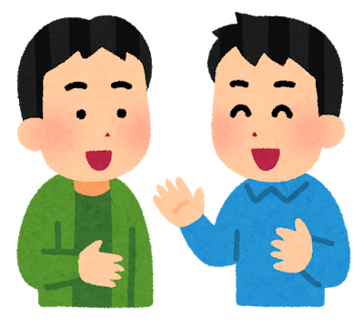
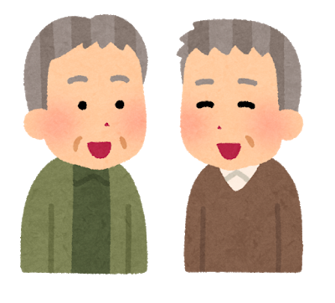
5) Người trẻ tuổi sử dụng phương ngữ thường xuyên hơn người cao tuổi.
Notes:
問題５）お年寄りより若い人のほうがよく方言を使います。▼
×▼
Câu 5) Người trẻ tuổi sử dụng phương ngữ thường xuyên hơn người cao tuổi.▼
×▼

Slide 12
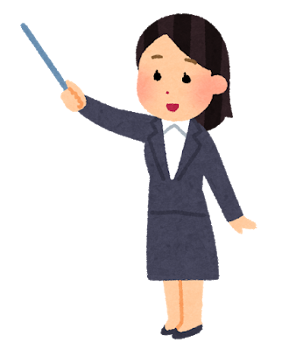
Giải thích
Notes:
では今から少し説明します。▼
Và sau đây sẽ là phần giải thích ngắn gọn. ▼

Slide 13

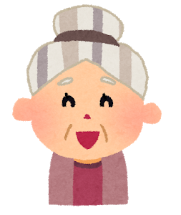
Câu
"ありがとう" của các vùng
３
Notes:
日本の方言は、地域［ちいき］によって20以上に分けられます。みなさんの行く地域はどこですか？そこにも方言があるかもしれません。▼
こんなにたくさん方言がありますから、日本人でもわからない方言もあります。▼
Phương ngữ Nhật Bản được chia thành hơn 20 loại dựa trên các vùng miền. Mọi người sẽ đến vùng nào của Nhật Bản? Có lẽ ở đó cũng sử dụng phương ngữ. ▼
Chính vì có rất nhiều phương ngữ như vậy, nên có những phương ngữ mà người Nhật cũng không hiểu. ▼

Slide 14

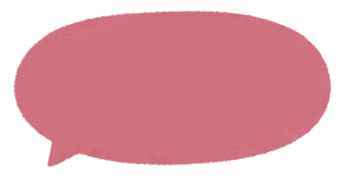
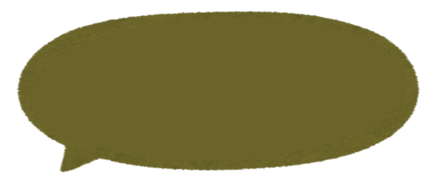
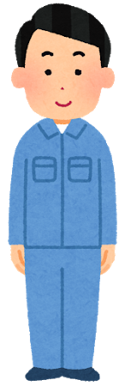

Osaka:
おおきに
Saitama:
あいがとな
Ibaraki:あんがと
Gifu:
きのどくな
Chiba:
あんがとう
Hiroshima:
あんがとの
Kanagawa:
ありがとう
Fukuoka:
ありがたか
Shizuoka:
おおきんなあ
Aichi:
ありがとうさん
Okinawa:
にふぇえ
Notes:
たとえば、「ありがとう」という言葉を日本のいろいろな場所でどのように言うか見てみましょう。▼
クイズにもありましたが、沖縄の方言は日本の他の方言と比べても独特[どくとく]で、日本人でもわからない言葉があります。沖縄の「ありがとう」は「にふぇえ」です。「ありがとう」と全然ちがいますね。それでは日本の他の場所の「ありがとう」も見てみましょう。▼
たくさんありますね。この中に皆さんが行く所はありますか？（参加者の答えの例：愛知に行きます。）愛知では「ありがとうさん」と言いますね。いっしょに言ってみましょう。「ありがとうさん」。（参加者が答えた場所と方言を練習する）方言は「ありがとう」以外にも色々ありますが、日本に行く前に全部おぼえるのは大変ですから、行ってからまわりの人の言葉を聞いて勉強しましょう。▼
Ví dụ, hãy cùng xem từ “Cảm ơn” được nói như thế nào ở những vùng khác nhau của Nhật Bản.▼
Như đã đề cập trong phần đố vui, phương ngữ của Okinawa đặc biệt hơn cả so với các vùng khác của Nhật, và có những từ mà người Nhật cũng không hiểu. Câu “ありがとう” ở Okinawa là “にふぇえ” . Nghe khác hẳn với “ありがとう” phải không. Vậy thì hãy cùng thử xem câu “ありがとう” ở những vùng khác nhau của Nhật thế nào nhé. ▼
Có rất nhiều phải không? Trong số đó có nơi mà các bạn sẽ đi không? (Ví dụ câu trả lời của người tham gia: Tôi đi Aichi.) Ở Aichi thì sẽ nói “ありがとうさん ” phải không. Cùng thử nói nhé. “ありがとうさん”. (Luyện tập nói phương ngữ của những vùng mà người tham gia trả lời). Ngoài “ありがとう” ra thì còn có rất nhiều phương ngữ, rất khó để nhớ hết phương ngữ trước khi đi Nhật, nên sau khi đến Nhật, hãy học bằng cách nghe từ vựng từ những người xung quanh nhé. ▼

Slide 15
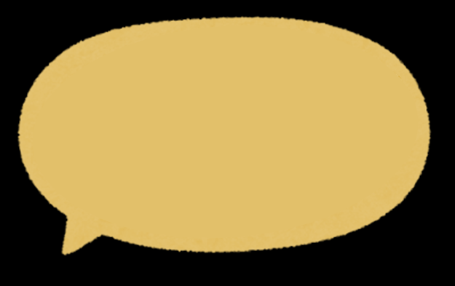
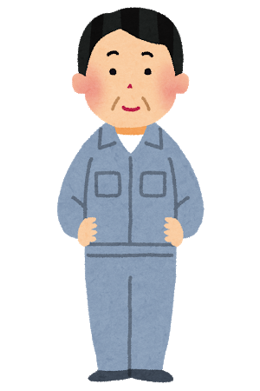
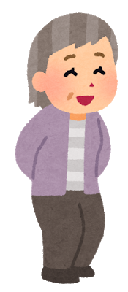
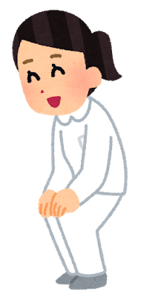
Người sử dụng phương ngữ
４
Notes:
また方言は、若い人よりもお年寄りが使うことが多いです。▼
ですから、介護の仕事をする人は施設［しせつ］の利用者さんが使うのをよく聞くかもしれません。▼
他の仕事をする人も上司や先輩が使うのを聞くことがあるかもしれません。▼
So với người trẻ tuổi, số lượng người cao tuổi sử dụng phương ngữ nhiều hơn.▼
Vì thế cho nên, những điều dưỡng viên chắc hẳn sẽ nghe nhiều phương ngữ từ những người già ở viện dưỡng lão. ▼
Những người làm công việc khác có lẽ sẽ nghe nhiều phương ngữ từ cấp trên hoặc tiền bối. ▼

Slide 16
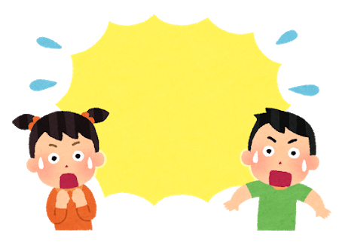

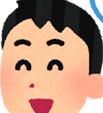
Notes:
では、今勉強している日本語は使えないのでしょうか。いいえ、大丈夫です。心配しないでください。▼
Vậy thì, có phải tiếng Nhật mà chúng ta học bây giờ không thể dùng được sao? Không phải như vậy đâu. Các bạn đừng lo lắng. ▼

Slide 17


Notes:
みなさんが勉強している日本語は、どこの言葉だと思いますか。（参加者数人に聞く）▼
東京の言葉です。今勉強している日本語を東京以外の場所で使ってもいいですか。（参加者数人に聞く）▼
はい、大丈夫です。日本人はみんな東京の言葉がわかります。ですから心配しないでください。だから今は、まずしっかり日本語を勉強しましょう。でも、日本へ行ったら方言を使う人がいるかもしれませんから、方言があることを知るのも大切です。▼
Theo các bạn, tiếng Nhật mà các bạn đang học là tiếng của vùng nào? (Hỏi một vài người tham gia). ▼
Là tiếng của Tokyo. Sử dụng tiếng Nhật mà các bạn đang học ở những vùng khác ngoài Tokyo có được không? (Hỏi một vài người tham gia).▼
Vâng, sử dụng không sao cả. Mọi người Nhật đều hiểu tiếng của Tokyo. Vậy nên xin đừng lo lắng. Do đó bây giờ, trước tiên hãy học tốt tiếng Nhật. Tuy nhiên, khi tới Nhật, chắc hẳn sẽ có những người dùng phương ngữ, nên biết được việc có phương ngữ cũng là một điều quan trọng. ▼

Slide 18

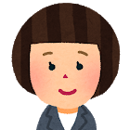
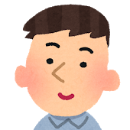
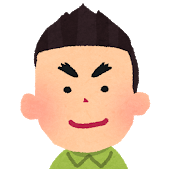
かんさい
(Kansai)
おおきに
Notes:
例えば日本の方言で一番有名なのは、関西［かんさい］方言です。▼
関西方言は、テレビなどで使われることも多いですから、関西以外の人も、聞いてだいたいの意味はわかります。▼
Ví dụ: Phương ngữ được biết đến nhiều nhất ở Nhật có lẽ là phương ngữ vùng Kansai. ▼
Phương ngữ vùng Kansai được sử dụng rộng rãi trên TV và các phương tiện truyền thông khác. Vì vậy, những người không sống ở Kansai cũng có thể hiểu được đại khái phương ngữ ở vùng này. ▼

Slide 19

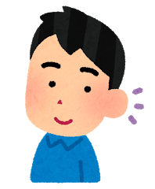
Xin hãy lắng nghe
５
Notes:
皆さんも日本に行ったらテレビなどで関西方言を聞くかもしれませんから、ここでちょっと実際［じっさい］に聞いてみましょう。▼
Khi đến Nhật, các bạn cũng có thể sẽ nghe thấy phương ngữ Kansai trên TV, nên hãy cùng thử nghe một chút ở đây nhé.▼

Slide 20

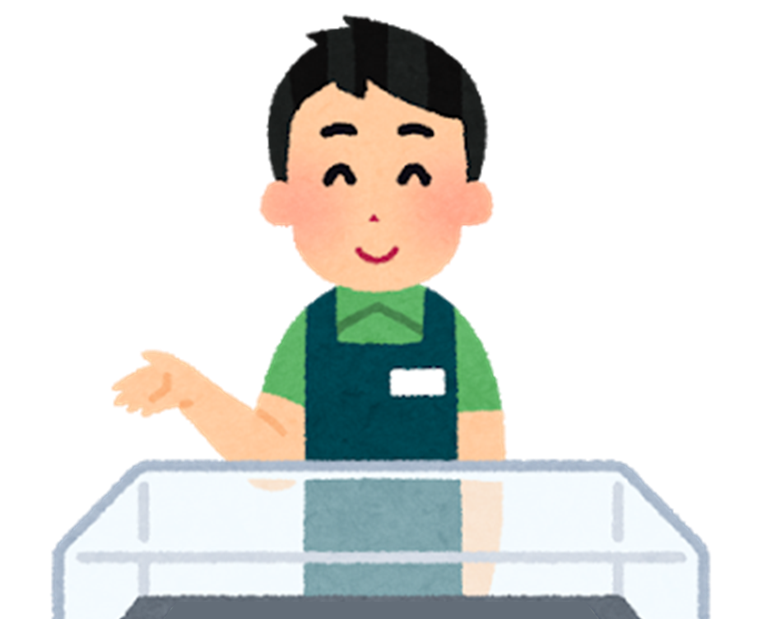
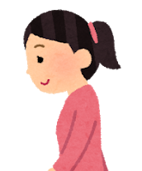
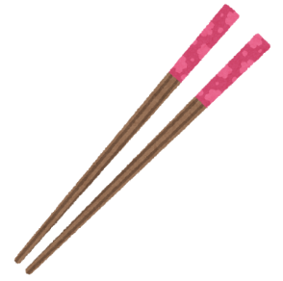


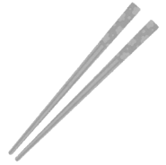
Notes:
お客さんと、お店の人が話しています。▼
これは何ですか。（参加者の答えの例：箸です。）そうです。では、この二人が何を話しているか考えながら、聞いてください。▼▼
何と言ったかわかりましたか？（参加者数人に聞く）▼
Khách hàng và người của cửa hàng đang nói chuyện với nhau. ▼
Đây là cái gì vậy? (Ví dụ người tham gia trả lời là: Đôi đũa.)
Đúng vậy. Vậy thì hãy vừa nghe, vừa nghĩ xem hai người này đang nói chuyện gì nhé. ▼▼
Các bạn có hiểu những điều vừa nghe không? (Hỏi một số người tham gia) ▼

Slide 21
このはし、なんぼ？
5,000円です。
Notes:
女の人は、「このはし、なんぼ?」と言いました。▼
男の人は、「5,000円」と言いました。では、「なんぼ」はどんな意味だと思いますか。（参加者数人に聞く）▼
Người phụ nữ nói rằng 「このはし、なんぼ?」. ▼
Người đàn ông nói rằng 「5,000円」. Vậy thì theo các bạn,「なんぼ」có nghĩa là gì? (Hỏi một vài người tham gia) ▼

Slide 22
このはし、いくら？
5,000円です。
Notes:
「なんぼ？」は「いくら？」という意味です。みなさん、関西方言を聞いて、どう思いましたか。（参加者数人に聞く）方言がわからない時、どうすれば良いでしょうか。▼
「なんぼ？」có nghĩa là “いくら?” Mọi người nghĩ thế nào sau khi nghe phương ngữ của vùng Kansai? (Hỏi một vài người tham gia). Khi không hiểu phương ngữ, chúng ta nên làm gì? ▼

Slide 23
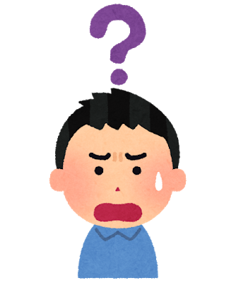
Khi không hiểu phương ngữ
６
Notes:
それでは方言がわからないときの聞き返し方について、考えてみましょう。▼
Vậy thì hãy cùng suy nghĩ về việc hỏi lại khi không hiểu phương ngữ. ▼

Slide 24

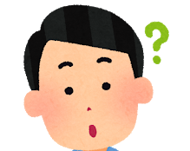
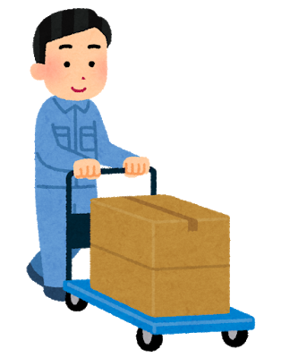
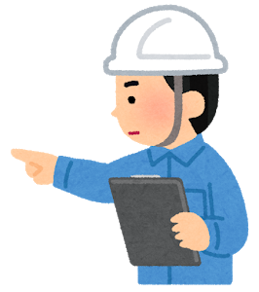
はよして
Notes:
たとえば、こんな時を考えてみましょう。あなたは、関西で働いています。▼
ある日、上司［じょうし］が「はよして」と言いました。あなたは、この言葉がわかりません。何と言いますか。グループで考えてください。（参加者にグループで数分考えさせる）。何と言いますか。（参加者数人に聞く）（参加者の答えの例：「わかりません」と言います。）いいですね。他の言い方もありますか？▼
Lấy ví dụ: hãy suy nghĩ về trường hợp này. Bạn đang làm việc ở vùng Kansai. ▼
Vào một ngày, cấp trên của bạn nói rằng「はよして」. Bạn không hiểu câu này nghĩa là gì. Bạn sẽ nói gì? Hãy cùng thảo luận theo nhóm. (Cho các nhóm tham gia vài phút suy nghĩ). Bạn sẽ nói gì? (Hỏi một vài người tham gia) (Ví dụ người tham gia trả lời là: Tôi sẽ nói 「わかりません」)
Câu trả lời rất tốt. Ngoài ra còn cách nói nào nữa không? ▼

Slide 25
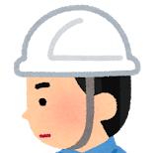
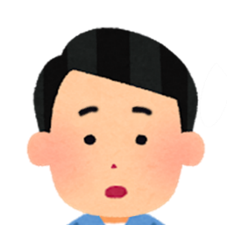
はよして
①Lặp lại
はよ…？
はやくして
Notes:
「はよして」と言われてわからない時、▼
たとえば、「はよ・・・?」と、同じ言葉をくりかえします。言葉は全部言わなくてもいいです。▼
すると上司が違う言葉でもう一度言ってくれました。「はやくして」の意味は、みなさんわかりますね。（ベトナム語で確認する）「はやくして」と言われたら、「はい、わかりました」と言って、急いで仕事をしましょう。▼
Khi bị nói “はよして” mà không hiểu, ▼
Ví dụ: Lặp lại câu nói đó「はよ・・・?」. Không cần thiết phải nói đầy đủ hết cả câu. ▼
Nhờ vậy, người cấp trên sẽ nói lại một lần nữa bằng một câu khác. Nghĩa của câu「はやくして」mọi người hiểu rồi nhỉ. (Xác nhận lại bằng Tiếng Việt). Nếu bị nói rằng 「はやくして」 thì hãy trả lời はい、わかりました」 và khẩn trương làm việc.▼

Slide 26
はよして
②Hỏi "Là gì vậy?"
「はよして」は
なんですか。
すみません、
はやくして
Notes:
次に、「何ですか。」と、聞く方法もあります。▼
「『はよして』は何ですか」と聞いてみました。▼
すると、上司が、「はやくして」と言い直してくれました。上司が意味を教えてくれたとき、何と言いますか。「はい、わかりました」とか、「ありがとうございます」と言いましょう。▼
また、聞く前に「すみません」と言うと、もっと丁寧［ていねい］になります。▼
Tiếp sau đó, có những cách để hỏi, như là: "Là gì vậy?"▼
Thử nói rằng 「『はよして』は何ですか」▼
Sau đó, cấp trên sẽ sửa lại và nói là 「はやくして」. Khi được cấp trên nói cho biết ý nghĩa của câu, bạn sẽ nói gì? Có thể nói là 「はい、わかりました」hoặc 「ありがとうございます」.▼
Ngoài ra, trước khi hỏi, nói thêm câu 「すみません」sẽ lịch sự hơn.▼

Slide 27
はよして
③Xác nhận ý nghĩa
すみません、
「はよして」は
「はやくして」ですか。
そうだよ
Notes:
もし意味がわかったら、確認するために聞いてみてもいいです。「はよして」は「はやくして」という意味かもしれないと考えました。聞いてみましょう。▼
「すみません、 『はよして』は『はやくして』ですか。」▼
すると、上司は、「そうだよ」と答えました。これはどういう意味ですか？（ベトナム語で確認する）このときも、「はい、わかりました」とか、「ありがとうございます」と言いましょう。▼
Giả sử bạn đã hiểu nghĩa của câu, có thể đặt câu hỏi để xác nhận lại. Bạn đang băn khoăn có lẽ 「はよして」nghĩa là 「はやくして」. Hãy thử đặt câu hỏi. ▼
「すみません、 『はよして』は『はやくして』ですか。」▼
Do đó, cấp trên sẽ trả lời 「そうだよ」. Có nghĩa là gì vậy? (Xác nhận lại bằng tiếng Việt). Trong trường hợp này cũng vậy, hãy trả lời là 「はい、わかりました」 hoặc「ありがとうございます」.▼

Slide 28

すみません、あのはこはどうしますか？
ああ、ほっといて。
ほっといて？
そのままにしておくのかな。
はい、わかりました。
Notes:
次のケーススタディを考えましょう
実習生の人が、上司に箱を捨てるかどうかききます。▼
上司に「ほっといて」と言われたので▼
実習生は、そのままにしておくと思って、何もしませんでした。▼
Tình huống trao đổi
Thực tập sinh đã hỏi cấp trên rằng những cái hộp ở đây có vứt đi hay không▼
Vì sếp đã nói là「ほっといて」(để đấy)▼
Thực tập sinh nghĩ rằng để nguyên như vậy nên đã không làm gì cả▼

Slide 29

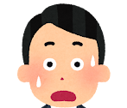
つぎの日
あれ、ほっといてって言ったやろ。
…はい…。
「ほっといて」は「すてといて」や。
え、すみません。すぐ、やります。
Notes:
次の日
上司が少し怒っています。▼
実習生の人は、上司がどうして怒っているのかわかりません。▼
皆さんは、上司がどうして怒っているかわかりますか？▼
どうしてこのようなコミュニケーションミスが起こったと思いますか。
原因と対策を考えてみましょう。（参加者数人に聞く、参加者の答えの例：意味を確認するため）ではグループで少し考えてみてくださ
（※ベトナム語でもよい。参加者をグループに分けて5分程度、話し合わせてから発表させる。グループの答えの例：①同じ言葉を繰り返す（ほっとい…））そうですね。分からない言葉や、意味があっているかどうか不安な場合は、ちゃんと聞き返しましょう。では、先ほど、紹介した聞き返し方を使って、練習しましょう。▼
Ngày hôm sau
Sếp hơi tức giận.▼
Thực tập sinh không hiểu tại sao sếp lại tức giận.▼
Các bạn có hiểu tại sao sếp lại tức giận không?▼
Tại sao lại xảy ra sự cố giao tiếp như thế này? Hãy cùng suy nghĩ về nguyên nhân và biện pháp khắc phục.
(Hỏi một vài người tham gia, ví dụ về câu trả lời của người tham gia: để xác nhận nghĩa) Vậy, hãy suy nghĩ một chút trong
nhóm. (Bạn có thể dùng tiếng Việt. Chia người tham gia thành các nhóm, thảo luận khoảng 5 phút rồi trình bày. Ví dụ về
câu trả lời của nhóm: ①Lặp lại cùng một từ (ほっとい…)) Đúng rồi. Hãy thử sử dụng các cách hỏi lại mà chúng tôi đã giới
thiệu trước đó. Bây giờ, để làm tốt hơn, chúng ta hãy luyện tập thêm.▼

Slide 30
Luyện tập hội thoại
はよして
すみません。
７
はよ…？
①
「はよして」は
なんですか。
②
「はよして」は「はやくして」
ですか。
③
Notes:
では、一緒に①を練習しましょう。私が上司[じょうし]です。▼
教師（上司）：はよして。
参加者（実習生）：すみません。はよ…？
教師（上司）：はやくして。
参加者（実習生）：はい、わかりました。
次は②です。▼
教師（上司）：はよして。
参加者（実習生）：すみません、「はよして」はなんですか。
教師（上司）：はやくして。
参加者（実習生）：はい、わかりました。
最後に③をやってみましょう。▼
教師（上司）：はよして。
参加者（実習生）：すみません、「はよして」は「はやくして」ですか。
教師（上司）：そうだよ。
参加者（実習生）：はい、わかりました。ありがとうございます。▼
Vậy bây giờ hãy luyện tập mẫu số ①. Tôi sẽ là cấp trên. ▼
Giáo viên (Cấp trên): はよして。
Người tham gia (Thực tập sinh):すみません。はよ…？
Giáo viên (Cấp trên): はやくして。
Người tham gia (Thực tập sinh): はい、わかりました。
Tiếp theo là mẫu số ②▼
Giáo viên (Cấp trên): はよして。
Người tham gia (Thực tập sinh): すみません、「はよして」はなんですか。
Giáo viên (Cấp trên): ：はやくして。
Người tham gia (Thực tập sinh): はい、わかりました。
Cuối cùng, hãy luyện tập mẫu số ③ ▼
Giáo viên (Cấp trên):はよして。
Người tham gia (Thực tập sinh): すみません、「はよして」は「はやくして」ですか。
Giáo viên (Cấp trên): そうだよ。
Người tham gia (Thực tập sinh): はい、わかりました。ありがとうございます。▼

Slide 31
はよして
はよ…？
①Lặp lại
すみません、
「はよして」はなんですか。
②Hỏi "Là gì vậy?"
すみません、
「はよして」は「はやくして」ですか。
③Xác nhận ý nghĩa.
Notes:
では、隣の人と二人で練習してみましょう。一人は上司をやってください。▼
もう一人は、三つの言い方から選んで聞き返してください。そのあと、上司は答えてください。（参加者にペアで3分練習させる）
Và bây giờ, hãy luyện tập với người bên cạnh. Một người đóng vai cấp trên. ▼
Một người sẽ chọn 1 trong 3 cách nói trên để hỏi lại. Sau đó, người cấp trên hãy trả lời lại. (Cho người tham gia 3 phút luyện tập theo cặp) ▼

Slide 32
Khi không hiểu đổi phương nói gì, nên im lặng.
クイズ
Khi không hiểu đối phương nói gì, nên giả vờ là mình đã hiểu.
❓
Notes:
皆さん、できましたか。では確認クイズです。▼
相手の言葉がわからないときは、何も言わないほうがいいです。○ですか✕ですか。（参加者に聞く）▼
×です。▼
では、相手の言ったことがわからないときは、わかったふりをしたほうがいいです。○ですか✕ですか。（参加者に聞く）▼
これも、×ですね。▼
Các bạn đã làm được chưa? Vậy thì sau đây là câu hỏi để xác nhận. ▼
Khi không hiểu đổi phương nói gì, nên im lặng. Đúng hay sai (Hỏi người tham gia) ▼
Đáp án là: Sai. ▼
Vậy, khi không hiểu đối phương nói gì, nên giả vờ là mình đã hiểu. Đúng hay sai? (Hỏi người tham gia) ▼
Đáp án cũng là: Sai. ▼

Slide 33
・・・
すみません。
〇〇はなんですか。
❓
わかりました。
すみません。
わかりません。
Notes:
相手の言葉がわからないとき、▼
何も言わなかったり、▼
「わかりました」と言うと、▼
相手はみなさんがわかったと思ってしまいます。▼
ですから、質問したり、わからないことを伝えるのが大切です。▼
Khi không hiểu nghĩa câu nói của đối phương, ▼
Nếu không nói gì, ▼
Hoặc nói rằng 「わかりました」▼
Thì đối phương sẽ nghĩ rằng bạn thực sự đã hiểu. ▼
Vậy nên điều quan trọng là hãy đặt câu hỏi và nói cho đối phương biết điều mình không hiểu. ▼

Slide 34
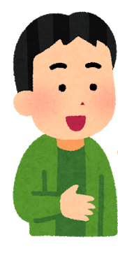
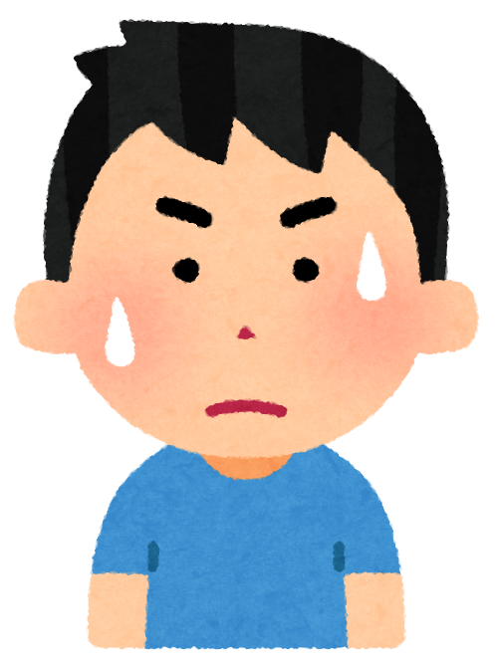
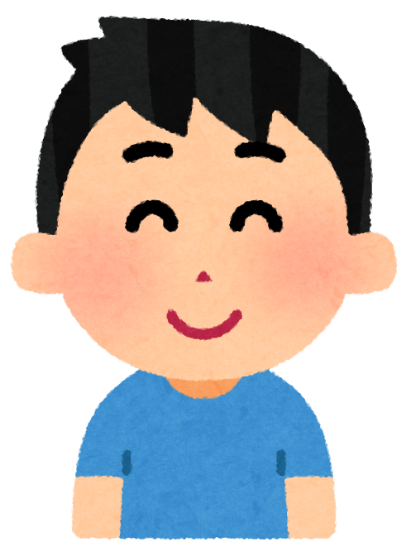
ありがとうございます
すみません。
〇〇はなんですか。
おわりましょう。
おわろか
❓
アンケート
しつもんのかみ
Notes:
もう少し練習してみましょう。おわろか。（参加者の答えの例：「おわろか…？」「おわろか、は何ですか」など）アンケートを書いてください。（参加者の答えの例：「アンケート…？」「アンケートは何ですか」など）▼
「おわろか」と「アンケート」と言いました。わからない時はどうしますか。（参加者の答えの例：「○○は何ですか、と聞きます」）▼
そうですね。▼
「おわろか」は関西方言で「終わりましょう」、「アンケート」は質問の紙です。▼
上司が教えてくれたら、「ありがとうございます」と言いましょう。このように方言だけでなく、わからない日本語を言われた時は、今練習したようにして聞き返しましょう。きっとまた新しい言葉が覚えられますよ。▼
※参考
少し難しい言葉で短い質問をして、聞き返せるかを確認する。
Hãy luyện tập thêm một chút. おわろか. (Ví dụ câu trả lời của người tham gia là: 「おわろか…？」hay「おわろか、は何ですか」) アンケートを書いてください (Ví dụ câu trả lời của người tham gia là:アンケート…？」hay「アンケートは何ですか」) ▼
Tôi đã nói「おわろか」và「アンケート」. Khi không hiểu thì làm thế nào? (Ví dụ người tham gia trả lời là: “Hỏi lại là ○○は何ですか” ▼
Đúng vậy.
「おわろか」là phương ngữ Kansai của 「終わりましょう」, 「アンケート」 là phiếu câu hỏi điều tra. ▼
Khi được cấp trên giải thích cho, hãy nói 「ありがとうございます」. Cũng giống như vậy, không chỉ với phương ngữ, mà cả khi bạn không hiểu người Nhật nói gì, hãy hỏi lại như những gì đã luyện tập hôm nay. Chắc hẳn bạn sẽ có thể nhớ được thêm từ mới. ▼
※ Tham khảo.
Hỏi một vài câu hỏi ngắn dùng những từ khó một chút để kiểm tra xem học viên có thể hỏi lại được hay không.

Slide 35

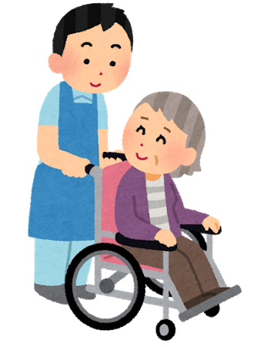


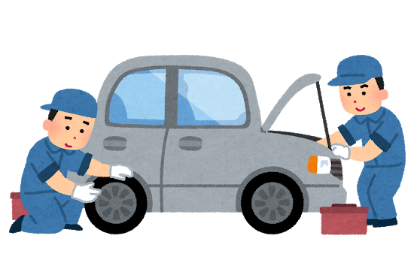
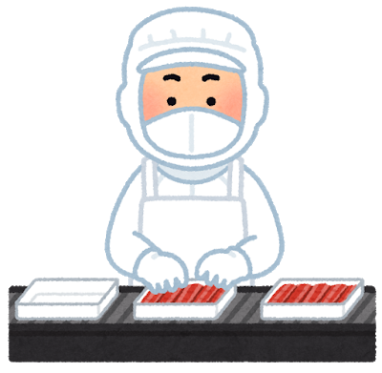


Notes:
みなさんが日本に行って方言を聞く機会はたくさんあると思います。▼
方言以外にも日本人が難しい言葉を使うことがあるかもしれません。もしわからなかったら、わからないということを、相手に伝えましょう。そうすれば、もっといいコミュニケーションが取れるはずです。▼
Tôi nghĩ rằng khi các bạn đến Nhật, sẽ có rất nhiều cơ hội nghe phương ngữ. ▼
Có lẽ ngoài phương ngữ ra thì người Nhật cũng hay sử dụng những từ ngữ khó.
Hãy hỏi lại đối phương khi bạn không hiểu. Làm như vậy chắc chắn bạn sẽ giao tiếp hiệu quả hơn.▼

Slide 36
Kết luận
✓
８
◆Hiểu về tính đa dạng của tiếng Nhật.
◆Có thể hỏi lại khi không hiểu
phương ngữ.
✓
Notes:
以上で「方言」の話は終わりですが、最初に確認した今日の目標をもう一度見てみましょう。▼
１つ目は「日本語の多様性[たようせい]を知る」。どんな事がわかりましたか。日本語にはたくさんの方言がありますね。「ありがとう」の方言を覚えていますか。（参加者の答えの例：「おおきに」「あんがとさん」など）はい、では1つ目の目標は達成です。▼
２つ目は「方言がわからない時の聞き返しができる」。これは方言の時だけしか使えませんか。どんな時に使えますか。（参加者の答えの例：「言葉がわからないとき」）そうですね。では2つ目の目標も達成です。▼
言われた事がわからない時はそのままにしないで、ちゃんと聞き返してください。そうすれば新しい言葉をまた１つ覚えることが出来ます。▼
Bài giảng về “Phương ngữ” đến đây là kết thúc, hãy cùng xem lại một lần nữa những mục tiêu của ngày hôm nay mà chúng ta đã xác nhận lúc đầu. ▼
Mục tiêu thứ 1 là "Hiểu về tính đa dạng của tiếng Nhật". Các bạn đã hiểu điều này là gì rồi phải không? Tiếng Nhật có rất nhiều phương ngữ nhỉ. Các bạn có nhớ phương ngữ của câu 「ありがとう」 không? (Ví dụ câu trả lời của ngườia tham gia là 「おおきに」「あんがとさん」... Vâng, vậy là mục tiêu thứ 1 đã đạt được. ▼
Mục tiêu thứ 2 là "Có thể hỏi lại khi không hiểu phương ngữ". Điều này có phải chỉ sử dụng được trong phương ngữ không? Có thể sử dụng trong những hoàn cảnh nào? (Ví dụ câu trả lời của người tham gia là: “Khi có từ không hiểu nghĩa”). Đúng vậy. Vậy thì mục tiêu thứ 2 cũng đã đạt được. ▼
Khi không hiểu, đừng im lặng, hãy cẩn thận hỏi lại. Làm như vậy sẽ giúp các bạn có thể học thêm được một từ mới. ▼

Slide 37




Câu hỏi thường gặp
９
Notes:
次の質問を一緒に考えましょう▼
Hãy cùng nhau suy nghĩ các câu hỏi dưới đây ▼

Slide 38

Khi nghe thấy phương ngữ không hiểu, mặc dù đã hỏi lại nhưng vẫn không hiểu thì nên làm thế nào?
Notes:
問題：方言が分からない時、聞き返しても分からなかったら、どうしたらいいのか。
他の地域に行った時、方言が分からない時、聞き返しても理解できなかった場合、皆さんはどうしますか？（（参加者数名に聞く）（参加者の答えの例：ゆっくり話してもらうジェスチャーで説明してもらう…）
では、皆さんは日本語ではどうすればいいと思いますか？
Câu hỏi: Khi nghe thấy phương ngữ không hiểu, mặc dù đã hỏi lại nhưng vẫn không hiểu thì nên làm thế nào?
Khi đi đến vùng miền khác, gặp từ địa phương mà hỏi lại cũng không hiểu, các bạn sẽ làm gì? (Hỏi một số người tham gia)(Ví dụ về câu trả lời của người tham gia: Nhờ nói chậm lại, nhờ giải thích bằng cử chỉ, ...)
Vậy theo các bạn trong tiếng Nhật chúng ta nên làm như thế nào?

Slide 39
はよして
すみません、
「はよして」はなんですか。
はやくして
は…？ Gì nhỉ? Vẫn chưa thể nghe rõ được
Notes:
分からない方言があって、聞き返して、説明してもらいました。
でも、実習生が「は…何？まだ聞き取れない」ということです。どうすればいいですか。（参加者数名に聞く）（参加者の答えの例：ゆっくり話してくださいと言う、…）
▼
Có phương ngữ mà bạn không hiểu, bạn đã hỏi lại và đã được giải thích. Nhưng bạn vẫn không nghe rõ. Bạn nên làm gì? (Hỏi một số người tham gia) (câu trả lời ví dụ: nói là xin hãy nói chậm lại…) ▼

Slide 40
①Nhờ nói chậm lại
はやくして
すみません、
もう少し、ゆっくりいってください。
は-や-く-し-て
Notes:
「はやくして」と聞き取れない場合、相手にゆっくり話してもらえるよう頼んでください▼
たとえば、「すみません、もう少し、ゆっくりいってください。」と言いましょう▼
そうすると、上司がゆっくり話してくれます。ゆっくりしたスピードで話してもらい、言葉の意味が分かったら、『はい、わかりました』と言って、急いで仕事をしましょう。▼
Nếu bạn không thể nghe rõ "はやくして", Nhờ đối phương nói chậm lại▼ Ví dụ, hãy nói "すみません、もう少し、ゆっくりいってください"▼ Khi đó, sếp của bạn sẽ nói chậm lại. Khi bạn hiểu được nghĩa của lời nói ở tốc độ chậm, hãy nói "Vâng, tôi hiểu" và nhanh chóng hoàn thành công việc▼

Slide 41
② Nhờ nói lại bằng từ đơn giản hơn
はよして
すみません、
「はよして」はなんですか。
いそいで
いそいで？
Là gì nhỉ? Vẫn chưa hiểu được
Notes:
次に、分からない方言があって、聞き返しました。上司に「いそいで」と言い換えました。▼
でも、「いそいで」は何か分かりません。どうすればいいですか。（参加者数名に聞く）（参加者の答えの例：意味を聞き返す、「いそいで」はなんですか…）▼
Tiếp theo, có phương ngữ mà bạn không hiểu, bạn đã hỏi lại. Sếp đã nói lại là "いそいで"▼ Nhưng bạn không biết "いそいで" nghĩa là gì. Bạn nên làm gì? (Hỏi một vài người tham gia) (Ví dụ về câu trả lời của người tham gia: hỏi lại nghĩa, "いそいで" là gì...)▼

Slide 42
② Nhờ nói lại bằng từ đơn giản hơn
いそいで？
Là gì nhỉ? Vẫn chưa hiểu được
すみません、
かんたんなにほんごではなしてもらえますか。
はやくして
Notes:
難しい言葉で理解しにくい場合は、もっと簡単な日本語で話してもらうように頼みましょう▼
たとえば、「すみません、簡単な日本語ではなしてもらえますか。」と言いましょう
そうすると、相手はもっと簡単な言い方に言い換えてもらいます▼
Nếu bạn không hiểu được vì từ quá khó, hãy nhờ đối phương nói lại bằng tiếng Nhật đơn giản hơn▼ Ví dụ, hãy nói "すみません、簡単な日本語ではなしてもらえますか"▼ Khi đó, đối phương sẽ nói lại bằng cách dễ hiểu hơn▼

Slide 43
③ Xác nhận từ đã nghe được có phải phương ngữ hay không, sau đó hỏi ý nghĩa
ちゃうちゃう
すみません、
「ちゃう」は、ほうげんですか？
Notes:
聞いたことがない言葉や、聞き返してもわからないときは、「〇〇はほうげんですか？」と聞いてみるのもいいですね。 そして、その後、その方言はどういう意味か、聞いてください。
Khi bạn nghe thấy một từ mà bạn chưa từng nghe hoặc không hiểu ngay cả khi đã hỏi lại, bạn cũng có thể hỏi "〇〇 có phải là phương ngữ không?". Sau đó, hãy hỏi nghĩa của phương ngữ đó.

Slide 44

④ Phán đoán ý nghĩa từ văn cảnh, cử chỉ, thái độ của người nói
あのみせ、どうですか。
あのみせ、あかんわ
Notes:
あの店に行きたいです。でも、あの店はどうか分かりません。日本人の友達に聞いてみました▼
彼女はこう答えました。
彼女の表情を見て、「あかんわ」はどういう意味だと思いますか。（参加者数名に聞く）（参加者の答えの例：よくない、おいしくない…）▼
言葉だけでなく、文脈から推測したり、ジェスチャーや表情を見て推測したりしましょう。▼
Tôi muốn đến cửa hàng đó. Nhưng tôi không biết cửa hàng đó thế nào. Tôi đã hỏi một người bạn Nhật▼ Cô ấy đã trả lời như thế này. Nhìn vào biểu cảm của cô ấy, bạn nghĩ "あかんわ" có nghĩa là gì? (Hỏi một vài người tham gia) (Ví dụ về câu trả lời của người tham gia: không tốt, không ngon...)▼ Hãy dự đoán không chỉ từ lời nói mà còn từ ngữ cảnh, cử chỉ và biểu cảm. ▼

Slide 45
④ Ngoài cách biểu thị bằng từ vựng, các bạn có thể thử phán đoán từ văn cảnh, cử chỉ, thái độ của người nói
「あかん」は「よくない」ですか
そうだよ
Notes:
意味を推測したら、正しいかどうか確認してください。▼
例えば：「あかん」は「よくない」ですか▼
Sau khi đoán ý nghĩa, thì hãy xác nhận lại xem chúng ta hiểu đó đúng không nhé▼ Ví dụ: 「あかん」は「よくない」ですか▼

Slide 46

⑤ Nhờ viết ra giấy
かみにかいてもらえますか
Notes:
聞き取りが難しい場合、相手に書いてもらうように頼んでみましょう▼
たとえば、「かみにかいてもらえますか」と言いましょう▼
そうすると相手が紙に書いてくれます▼
Nếu bạn gặp khó khăn khi nghe, hãy thử nhờ cầu đối phương viết ra giấy▼ Ví dụ, hãy nói "Bạn có thể viết ra giấy được không?"▼
Sau đó, đối phương sẽ viết ra giấy cho mình

Slide 47
①Nhờ nói chậm lại
すみません、もう少し、ゆっくりいってください。
② Nhờ nói lại bằng từ đơn giản hơn
すみません、かんたんなにほんごではなしてもらえますか。
③ Xác nhận từ đã nghe được có phải phương ngữ hay không, sau đó hỏi nghĩa
すみません、〇〇は、ほうげんですか？
④ Phán đoán từ văn cảnh, cử chỉ, thái độ của người nói
⑤ Nhờ viết ra giấy
かみにかいてもらえますか
Notes:
まとめましょう。方言が分からない時、聞き返しても分からなかったら、①～④を試してください。
① 速度を落として話してもらう
② 簡単な日本語で話してもらう
③その語彙は方言かどうか「〇〇はほうげんですか？」と聞いて確認して、方言の意味を聞く
④文脈から推測したり、ジェスチャーや表情を見て推測したりする。必ず自分の推測は正しいかどうか再確認してくださいね。
⑤ 紙に書いてもらう
状況に応じて適切な方法を使ってください。 授業では、最も簡単で、すぐ使える表現を紹介しました。後々、日本語能力が上がってくると、使える表現が増えてきますので、一緒に日本語の勉強を頑張りましょう
Hãy tóm tắt lại. Khi bạn không hiểu phương ngữ, và sau khi hỏi lại mà vẫn không hiểu, hãy thử các cách sau từ ① đến ④. ① Nhờ đối phương nói chậm lại ② Nhờ đối phương nói bằng tiếng Nhật đơn giản
③ Xác nhận xem từ vựng đó có phải là phương ngữ hay không bằng cách hỏi "〇〇 có phải là phương ngữ không?", sau đó hỏi nghĩa của phương ngữ đó. ④ Dự đoán từ ngữ cảnh, cử chỉ và biểu cảm. Hãy nhớ xác nhận lại một lần nữa xem phán đoán của mình có đúng không nhé. ⑤ Nhờ đối phương viết ra giấy
Hãy sử dụng phương pháp phù hợp tùy theo tình huống.
Trong giờ học hôm nay, đã giới thiệu các cách diễn đạt đơn giản và có thể dùng ngay lập tức. Sau này, khi năng lực tiếng Nhật của các bạn được tăng lên, thì những cách diễn đạt có thể dùng được cũng sẽ được tăng theo. Do vậy, chúng ta hãy cùng cố gắng học tập tiếng Nhật nhé.

Slide 48

Cảm ơn các bạn đã chú ý lắng nghe.
Notes:
それではこれで終わります。ご清聴ありがとうございました。
Bài giảng đến đây là kết thúc. Cảm ơn các bạn đã chú ý lắng nghe.

Slide 49
＜参照資料/出典＞
・イラスト及び写真素材は下記を使用：
https://jpf.org.vn/irodori
https://www.irasutoya.com/
https://illustkun.com/
・各種の「方言」に関しては、下記のサイトを参照
https://sami.mond.jp/thankyou-hougen/
https://livejapan.com/ja/article-a0001287/
＜Tài liệu tham khảo/Nguồn trích dẫn＞
・ Tranh và hình minh hoạ được sử dụng từ nguồn dưới đây
https://jpf.org.vn/irodori
https://www.irasutoya.com/
https://illustkun.com/
・Tham khảo các loại phương ngữ từ những trang dưới đây.
https://sami.mond.jp/thankyou-hougen/
https://livejapan.com/ja/article-a0001287/

